Slide 1
Steal beans
2020년도 졸업작품 기획발표
지도교수 : 김경철
2018180029 이관민
2018180030 이동규
2018184023 이향운

Slide 2



2021년에도 성공할 수 있는 게임은 무엇일까?
코로나19 장기화
온라인 시장 증가
게임 컨텐츠 수요 증가

Slide 3
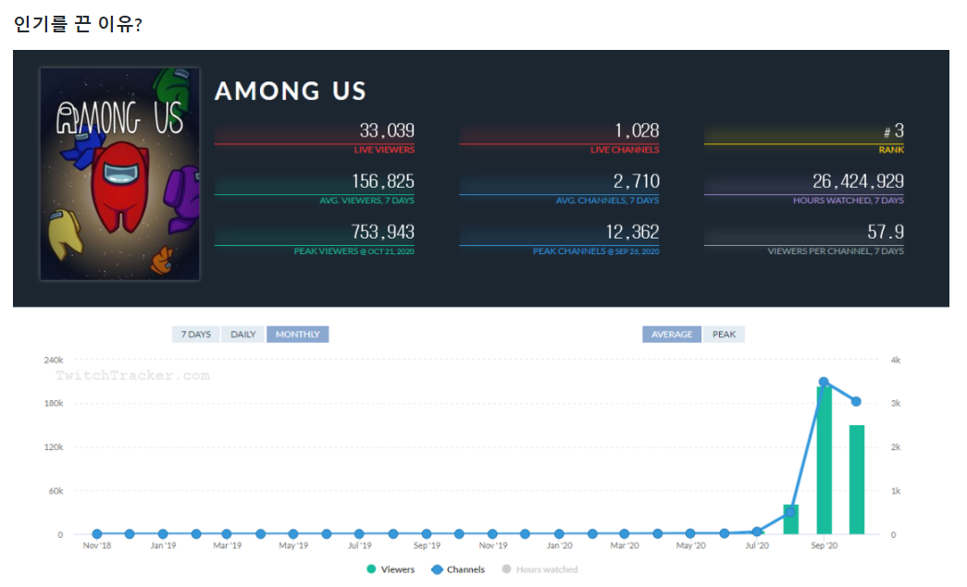

2021년에도 성공할 수 있는 게임은 무엇일까?

Slide 4
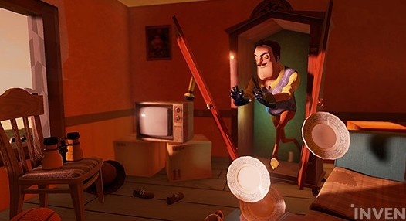
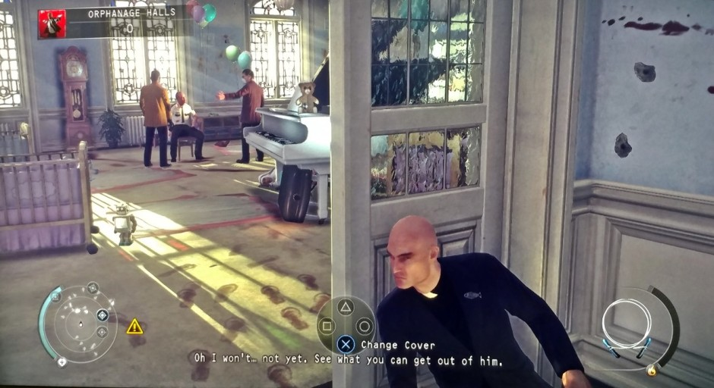
게임소개
장르 : 잠입, 협동, 액션
플랫폼 : PC, 모바일
시점 : 3인칭

Slide 5
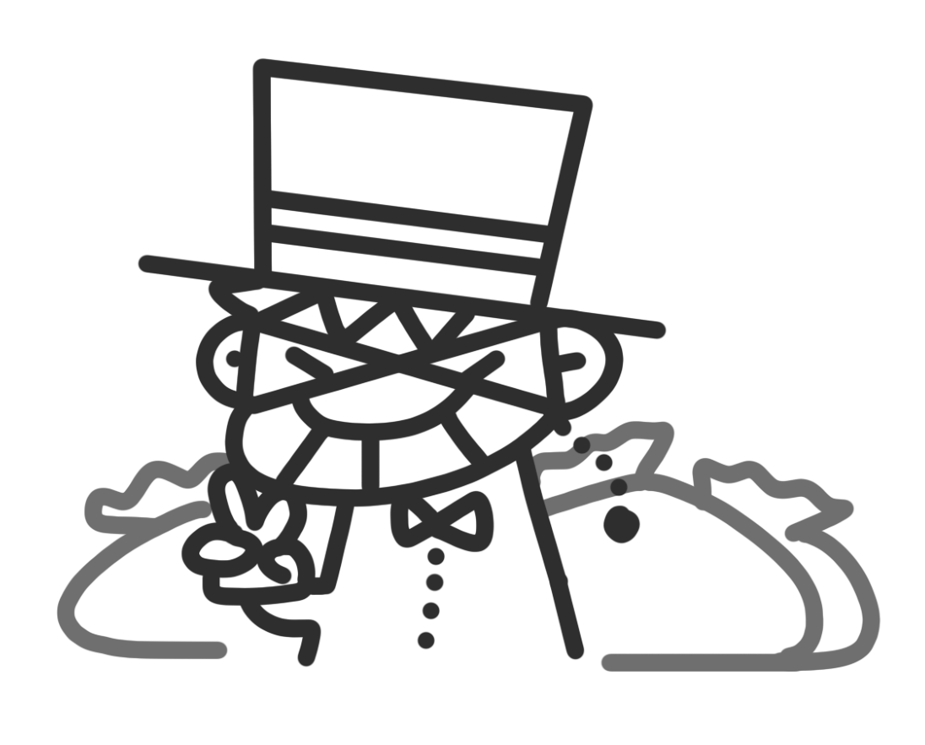
게임소개 – 게임 컨셉
세계 최고의 대도둑이 되기 위하여
맵 안을 지키는 경비병들과 함정들을 피해
숨겨져 있는 보물을 가지고
맵 밖으로 탈출해야 하는 게임

Slide 6
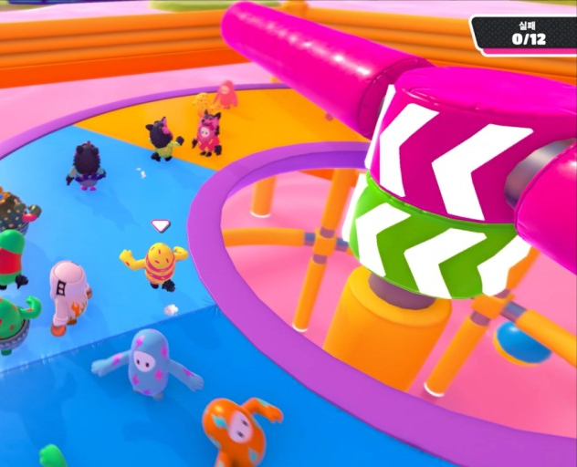
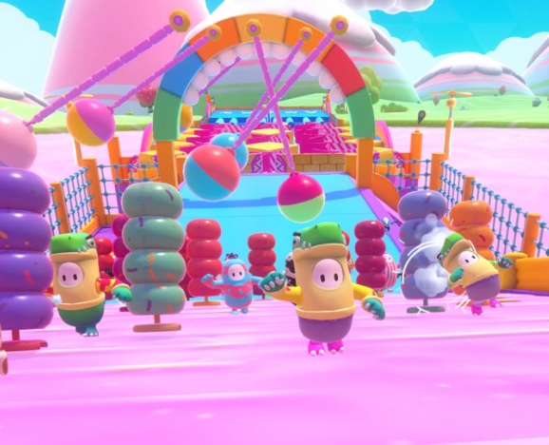
게임소개 – 그래픽 컨셉
클레이 느낌의 그래픽
단순한 컨셉의 하이퀄리티 그래픽

Slide 7
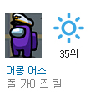
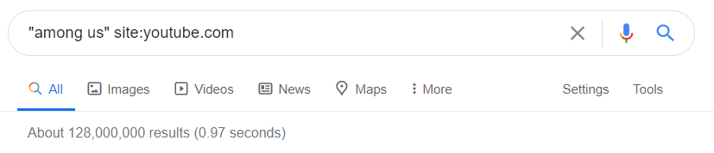
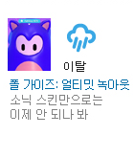
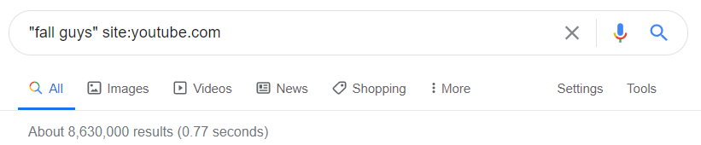
왜 이러한 게임을 개발해야 할까?
1억 2800만 건
863만 건

Slide 8
연구 목적
멀티 플레이
크로스 플레이
유튜브 각

Slide 9
기술적 요소
Cross
Play
Unity
Integration
ML
Agent
Twitch Integration
Discord Rich Presence

Slide 10
타 게임과의 차별성
매 판 변수를 통해 바뀌는 게임 양상
직관적으로 이해 가능한 게임 구성
간편한 조작 방식

Slide 11
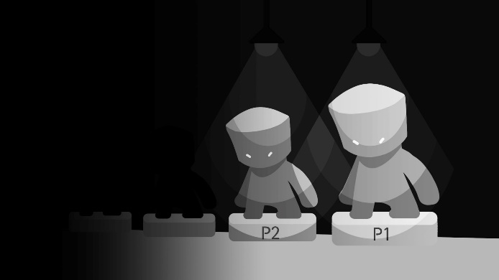
게임방법
1. 게임은 2~4인으로 시작 가능

Slide 12
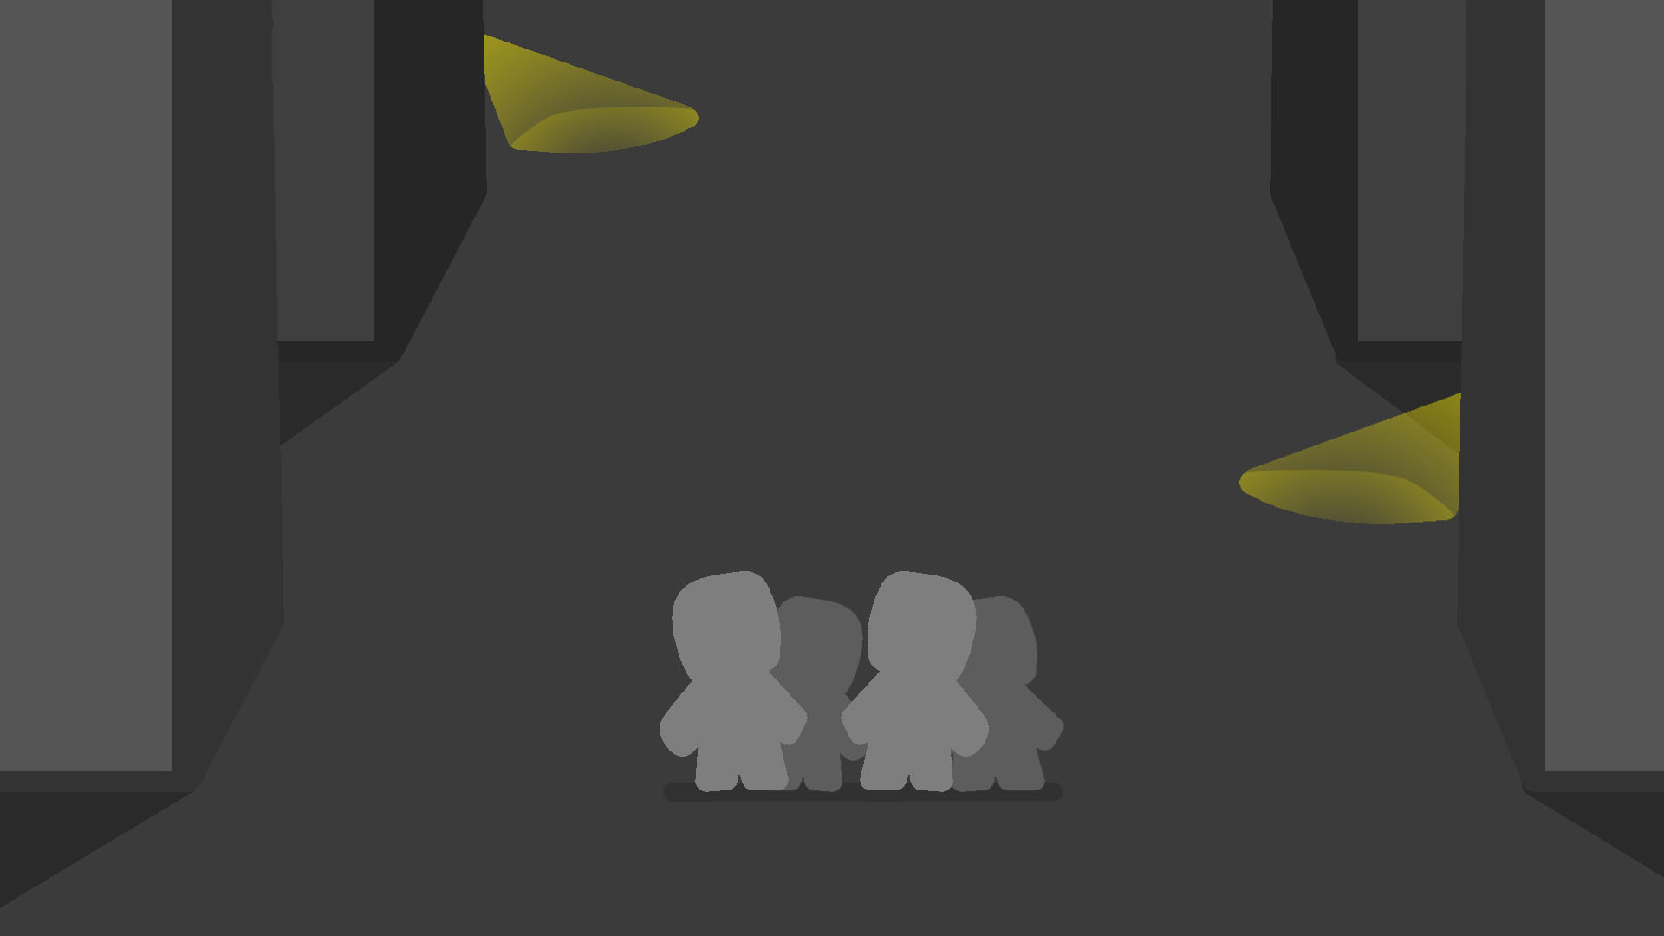
게임방법
2. 플레이어 다같이 맵 내부에 랜덤 스폰

Slide 13
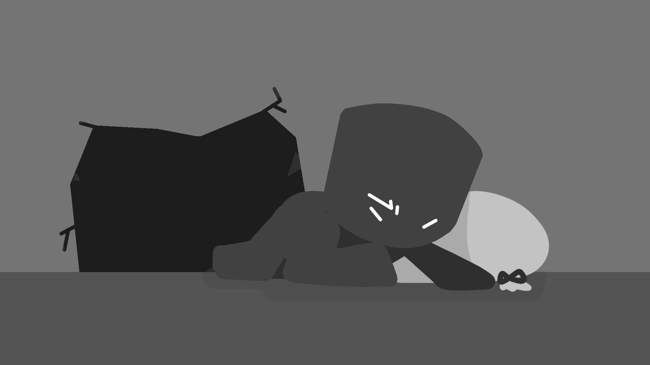
게임방법
3. 숨겨져 있는 보물과 랜덤 생성된 출구로 탈출하면 승리

Slide 14
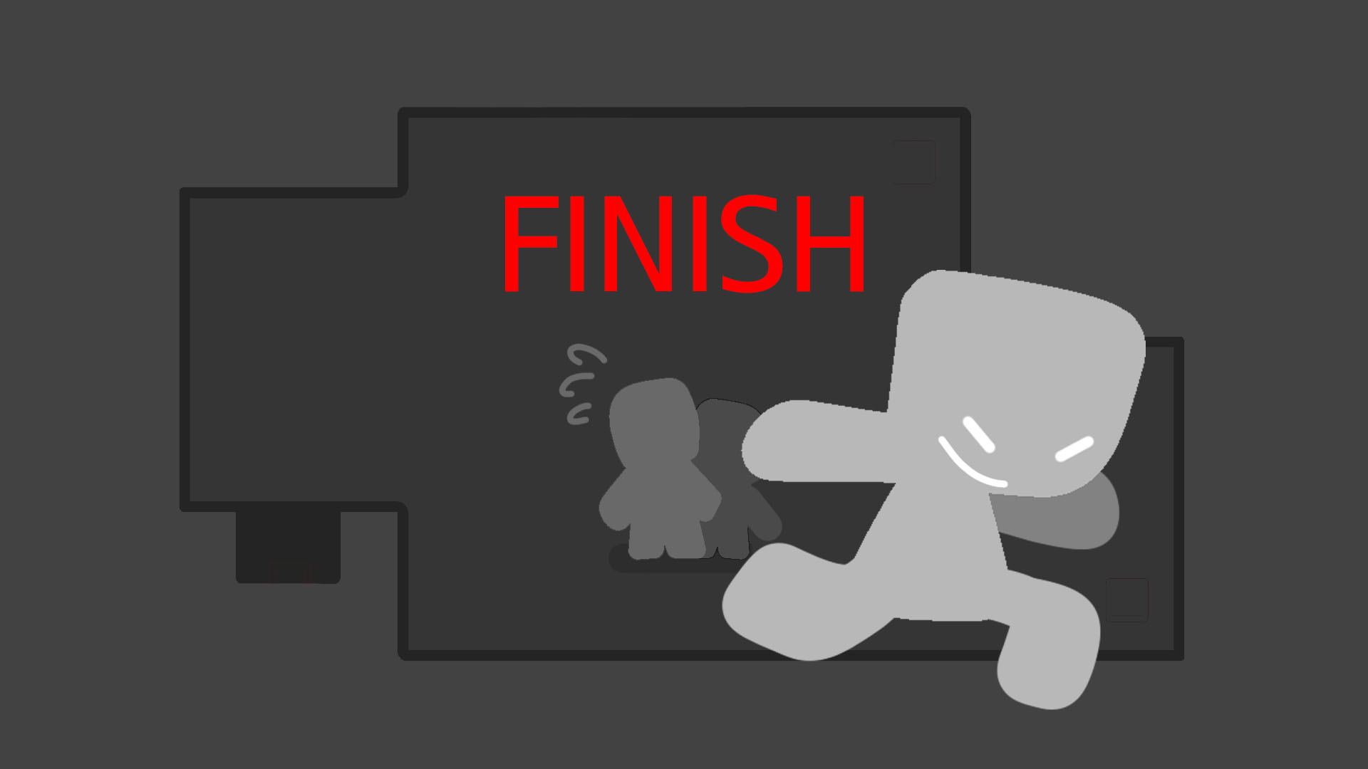
게임방법
4. 누군가 탈출했다면 카운트다운 시작, 그 안에 탈출하면 승리/못하면 패배

Slide 15

게임방법
5. 경기병이나 보안 오브젝트에 노출 시 보안 레벨수치가 올라감(레벨이벤트)

Slide 16

게임방법
6. 보안레벨이 올라가면 경비병 시야 증가, 경비병 수 증가

Slide 17
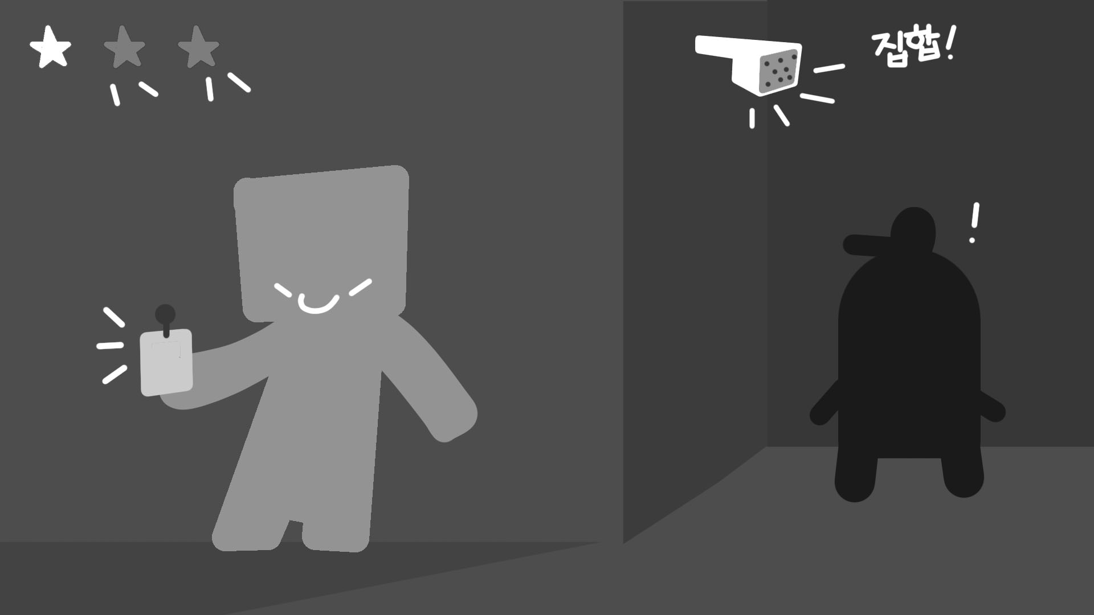
게임방법
7. 경비병에게 일정시간 노출되지 않거나 기믹 사용 시 보안레벨 하락

Slide 18
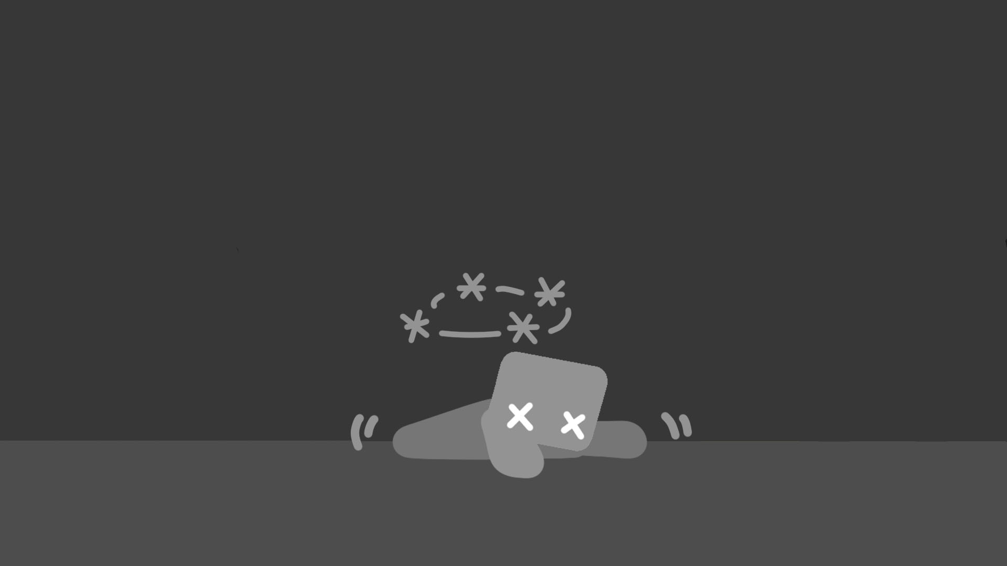
게임방법
8. 경비병에게 공격받으면 녹다운, 이동키를 제외한 모든 키 조작 불가능

Slide 19
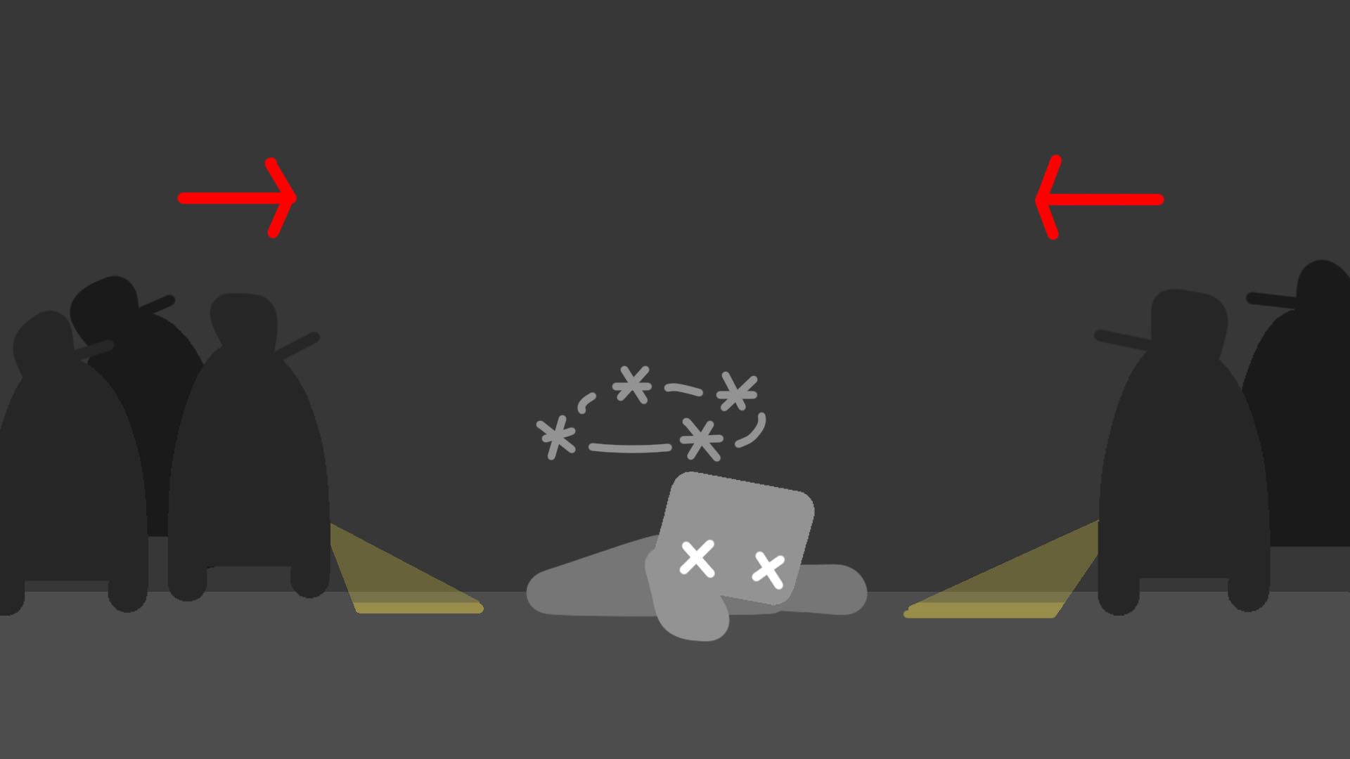
게임방법
9. 녹다운 된 플레이어 주변으로 경비병 이동루트 변경

Slide 20
개인별 준비 현황
이관민
이동규
이향운
C, C++ 프로그래밍 수강
윈도우 프로그래밍 수강
컴퓨터 그래픽스 수강
게임엔진 1 수강
인공지능 수강
네트워크 게임 프로그래밍 수강
C, C++ 프로그래밍 수강
STL 수강
윈도우 프로그래밍 수강
컴퓨터 그래픽스 수강
게임엔진 1,2 수강
네트워크 게임 프로그래밍 수강
게임 서버 프로그래밍 수강
C, C++ 프로그래밍 수강
STL 수강
Java Script 수강
컴퓨터 그래픽스 수강
3D모델링1,2 수강
애니메이션1,2 수강

Slide 21





개발환경
Unity
Jet Brains
Visual Studio
3ds max
Photoshop

Slide 22
역할분담 및 일정(미정)
직함
프레젠테이션을 시작하려면 슬라이드 쇼 탭으로 이동하여 처음부터​​를 선택합니다.
직함
발표자 보기를 표시하려면 슬라이드 쇼 보기의 왼쪽 하단에 있는 컨트롤 막대에서 세 개의 점을 선택한 다음 발표자 보기 표시를 선택합니다.
직함
프레젠테이션을 진행하는 동안 발표자 노트는 내 모니터에서 볼 수 있지만 청중에게는 표시되지 않습니다.
직함
노트 창은 각 슬라이드 아래에 표시되는 상자입니다. 상자를 탭하여 노트를 추가합니다.
직함
노트 창이 보이지 않거나 창이 완전히 최소화되었으면 PowerPoint 창 아래쪽에 있는 작업 표시줄에서 메모를 클릭합니다.

Slide 23
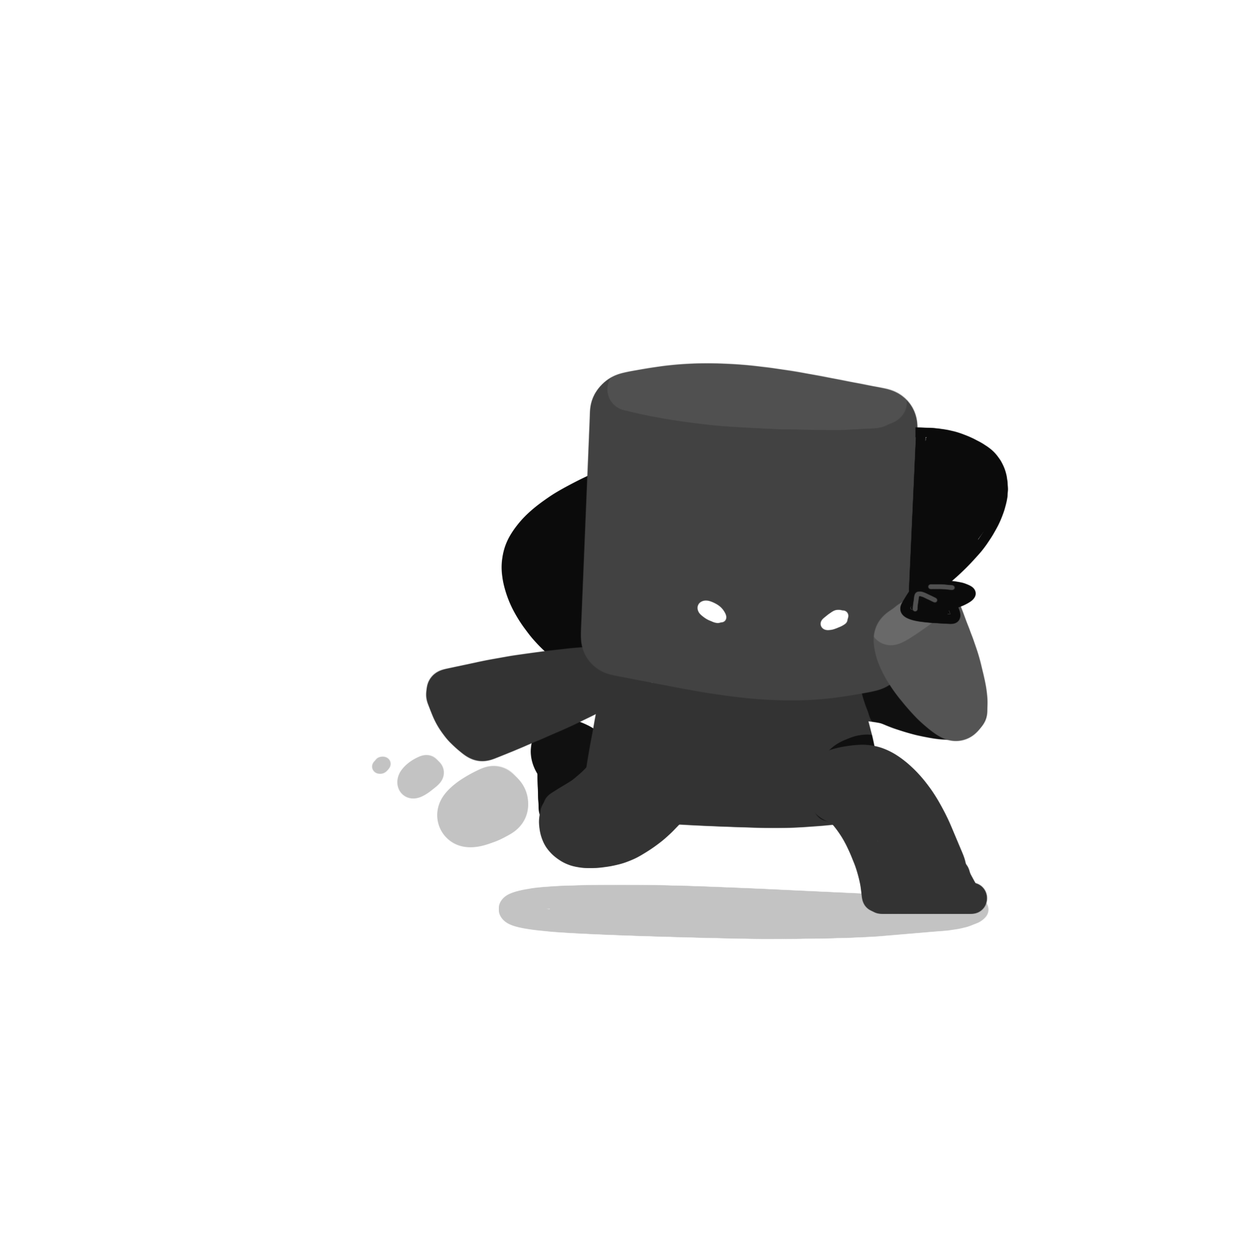
Steal beans
Unity Integration
Cross play
ML agent

Slide 24
감사합니다.
THREE LEE Project

